Slide 1
Chương 6
Tính đa hình(Polymorphism)

Slide 2
Nội dung
Chuyển kiểu
Kết gán sớm, Kết gán muộn
Hàm ảo, lớp trừu tượng

Slide 3
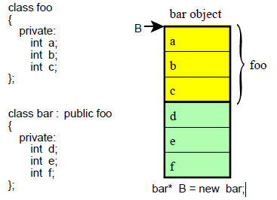
Kế thừa

Slide 4
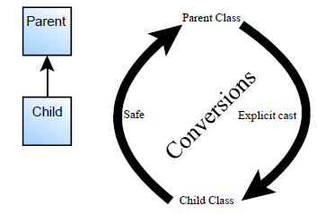
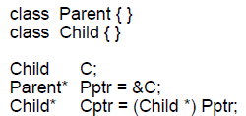
Chuyển kiểu
Trong C++ cho phép con trỏ đối tượng của lớp cha trỏ tới đối tượng của lớp con
//chuyển kiểu an toàn
//chuyển kiểu không an toàn

Slide 5
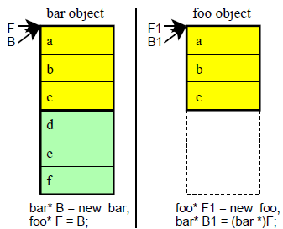
Ví dụ chuyển kiểu

Slide 6
Kết gán sớm và kết gán muộn
Kết gán sớm(early binding)
  Hàm thành phần gọi từ con trỏ đối tượng được xác định ngay tại thời điểm dịch
Kết gán muộn(late binding)
  Hàm thành phần gọi từ con trỏ đối tượng được xác định tại thời điểm thực thi chương trình phụ thuộc vào đối tượng cụ thể đang được trỏ đến.

Slide 7
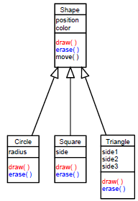
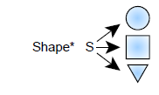
Vấn đề kết gán sớm
Shape *s = new Circle();
S->draw() //non- polymorphic
Hàm draw() nào được gọi???

Slide 8
Tính đa hình
  Một đối tượng có khả năng gọi các phương thức khác nhau với cùng một lời gọi hàm(same message).
  Kết gán phương thức chính xác tại thời điểm thực thi dựa vào đối tượng cụ thể được cấp phát.

Slide 9
Phương thức ảo – Hàm đa hình
Cú pháp
virtual <kiểu trả về> <tên hàm>([ds tham số])
Được khai báo trong lớp cơ sở và định nghĩa lại trong lớp dẫn xuất
Cho phép ghép kiểu động từ lớp cha sang lớp con
Chú ý:
  Định nghĩa các phương thức ảo như các phương thức thông thường
  Sử dụng con trỏ để truy cập tới hàm ảo
  Không có hàm khởi tạo ảo nhưng có thể có hàm huỷ ảo

Slide 10
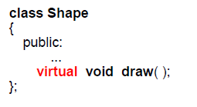
Giải pháp kết gán muộn
Shape *s = new Circle();
S->draw(); //polymorphic
Hàm draw() trong lớp Circle sẽ được gọi

Slide 11
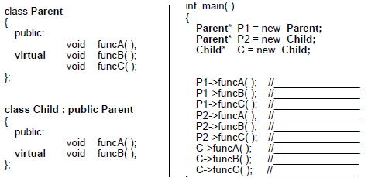
Ví dụ

Slide 12
Phương thức ảo thuần túy
(Pure Virtual Functions)
Là phương thức ảo không có định nghĩa trong lớp cơ sở
Cú pháp
virtual <kiểu trả về> <tên hàm>([ds tham số]) = 0;
Cung cấp một phương thức thống nhất làm giao diện chung

Slide 13

Lớp trừu tượng(Abstract Class)
Là lớp có ít nhất một phương thức ảo thuần túy
Lớp dẫn xuất cần phải định nghĩa lại phương thức ảo thuần túy
Không thể tạo đối tượng của một lớp trừu tượng, nhưng con trỏ có kiểu là lớp trừu tượng được phép khai báo

